Slide 1

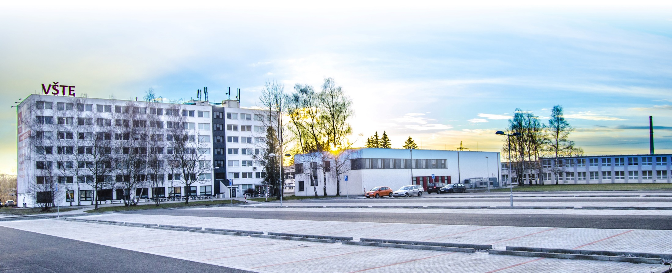
www.VSTECB.cz

Slide 2

ODBORNÁ PRAXE
Stanislav Veselý
26631
Letní semestr 2023
www.vstecb.cz

Slide 3
Informace o společnosti
Vysoká škola technická a ekonomická v Českých Budějovicích (VŠTE v ČB) – Ústav znalectví a oceňování (ÚZO), Výzkumná a tvůrčí činnost
VŠTE byla založena 27. června 2006
Zaměření na hodnocení podniku, finanční analýzy, predikce vývoje, vývoj ukazatelů, publikace odborným publikací.
www.vstecb.cz

Slide 4
Oblast strategického řízení a rozhodování
Strategické plánování ústavu v souladu s cíli a vizí instituce.
Identifikace silných a slabých stránek ústavu
Efektivita nákladů na PVS
Tvorba rozpočtu na PVS
Vyvíjení plánu projektu kreativních voucherů
www.vstecb.cz

Slide 5
Oblast marketingu
Materiály pro promo konference IES
Plánování marketingové kampaně pro konferenci IES
Rozesílání informací o konferenci
www.vstecb.cz

Slide 6
Personální oddělení
účast na poradách
nahlédnutí do systému výběrového řízení
vysvětlení plánu školení zaměstnanců
www.vstecb.cz

Slide 7
Oblast personalistiky
Pracovní popis pozice Pomocné vědecké síly (PVS)
Vstupní a výstupní pohovory
Administrativní práce
Trénink a školení PVS
www.vstecb.cz

Slide 8
Oblast financí
Zpracování výkazů – kontrola a monitorování
Sběr a analýza finančních dat
Seznámení a využívání s databází Cribis
Vytváření rozpočtu pro
www.vstecb.cz

Slide 9
Další činnosti:
Zpracování literárních rešerší
Získávání podkladů pro znalecky posudek firmy EKAZ
Vzdělávání PVS (výkazy, Word a Excel)
Návrh a koordinace procesů souvisejících s vytvářením rozpočtu na personální náklady
www.vstecb.cz

Slide 10
Zhodnocení praxe studentem
Velký přínos v rámci znalostí v podnikové ekonomice
Možnost spolupráce s výše postavenými lidmi z VŠTE
Zefektivnění time managementu
Negativum technického vybavení VŠTE
Velice kladný přístup vedoucí praxe
www.vstecb.cz

Slide 11
DĚKUJI ZA POZORNOST
www.vstecb.cz

